Slide 1
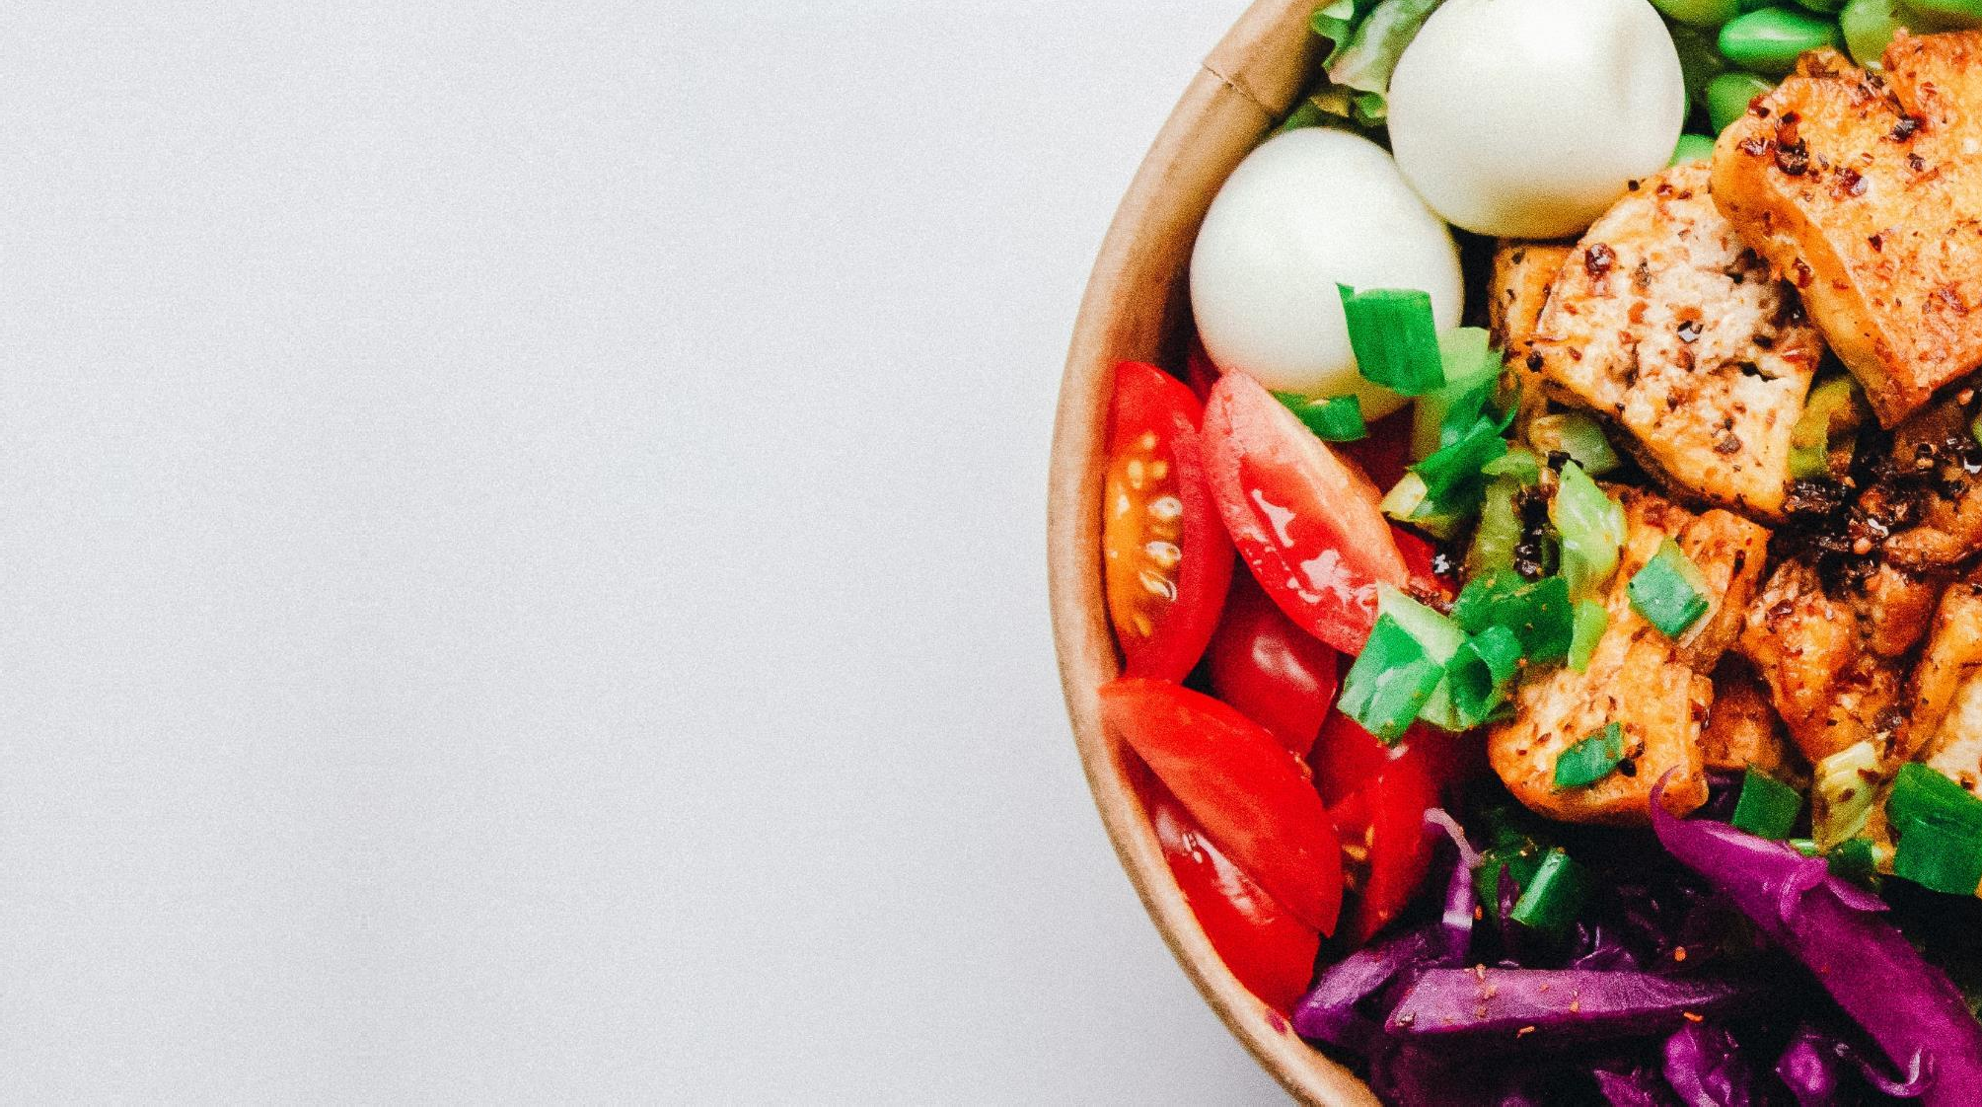


數位幸福餐券介紹
Photo by Anh Nguyen on Unsplash
本
簡報內容為一卡通票證版權所有
，未經授權不得對外公佈或向第三方揭
示，如經發現本公司保留法律追訴權利

Slide 2












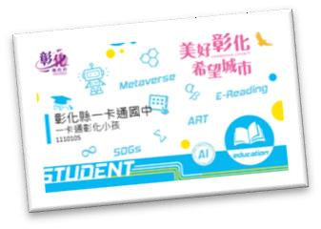



至超商領取流程
判讀卡片領餐資格 ( 檢查是否符合兌換條件 )
學生持「一卡通」
至超商櫃台領取溫暖食物
一卡通餐食劵後台系統
至7-11、全家、OK超商、 楓康超市領餐
判讀卡片領餐資格資格 ( 檢查是否符合兌換條件 )
持「數位學生證」 前往超商
KIOSK
依KIOSK螢幕指示讀取
【數位幸福餐券】印出小白單
( 限當日兌換、限同一商店 )
*至7-11
全家及萊爾富使用
KISOK機台領餐
憑小白單
至超商櫃台領取溫暖食物
* 7-11-ibon，全家 FAMI port，萊爾富-LIFE ET
2

Slide 3




















數位幸福餐劵
彰化縣數位幸福餐券介紹(2)
POS領餐流程
學生持卡至櫃檯，表達要使用幸 福餐券兌餐並提供已綁定之一卡 通票卡。
超商店員靠卡感應後，確認當天
KIOSK領餐
兩種方式 皆可領餐
POS領餐
可領餐即可折抵金額。
失敗時直接秀出錯誤訊息於超商
POS機台
KIOSK領餐流程
於KIOSK操作領餐券流程→靠卡 感應(或手動輸入卡號及輸入學 號進行驗證)→
成功: 跳出小白單→學生手持小 白單前往櫃檯折抵金額。
失敗: 於螢幕顯示失敗訊息，並 顯示一卡通客服電話。
 | 7-11 | 全家 | 萊爾富 | OK | 楓康
國小可兌領金額 | 63元 | 63元 | 62元 | 66元 | 65元
國中可兌領金額 | 68元 | 68元 | 68元 | 72元 | 70元
7

Slide 4
數位幸福餐劵 領餐流程
Photo by Anh Nguyen on Unsplash
本
簡報內容為一卡通票證版權所有
，未經授權不得對外公佈或向第三方揭
示，如經發現本公司保留法律追訴權利

Slide 5
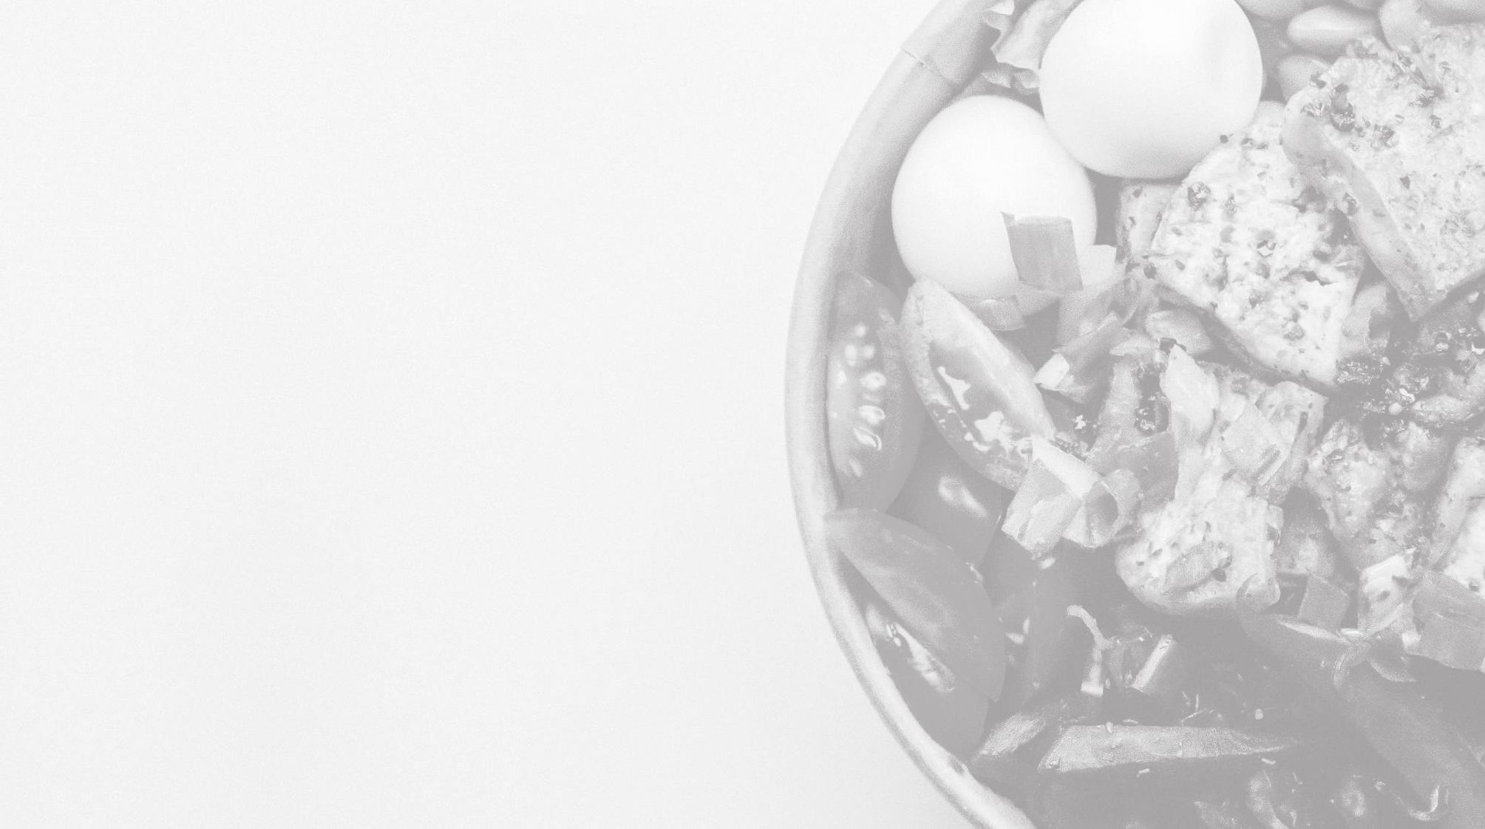



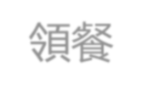













五大超商領取流程及金額
A. POS領餐
1、7-11、全家、OK超商、楓康超市 :
使用已綁定之數位餐食卡，請超商店員協助靠卡感應領餐。靠卡感應後根據一卡通回傳的領餐資格結果進行金額折抵並完成領餐。
B. KIOSK領餐
7-11 : 好康/紅利 > 政府 > 彰化縣幸福餐券 > 依步驟進行操作> 取得兌餐小白單 > 至櫃台進行指定金額折抵
全家 : 紅利 > 數位餐食券 >彰化幸福餐食券 >依步驟進行操作> 取得兌餐小白單 > 至櫃台進行指定金額折抵
萊爾富 : 紅利‧會員 > 彰化縣幸福餐券> 依步驟進行操作> 取得兌餐小白單 > 至櫃台進行指定金額折抵
註: 彰化縣幸福餐券為靠卡感應使用金額折抵方式，並非使用卡片內的儲值餘額。
 | 7-11 | 全家 | 萊爾富 | OK | 楓康
國小可兌領金額 | 63元 | 63元 | 62元 | 66元 | 65元
國中可兌領金額 | 68元 | 68元 | 68元 | 72元 | 70元

Slide 6
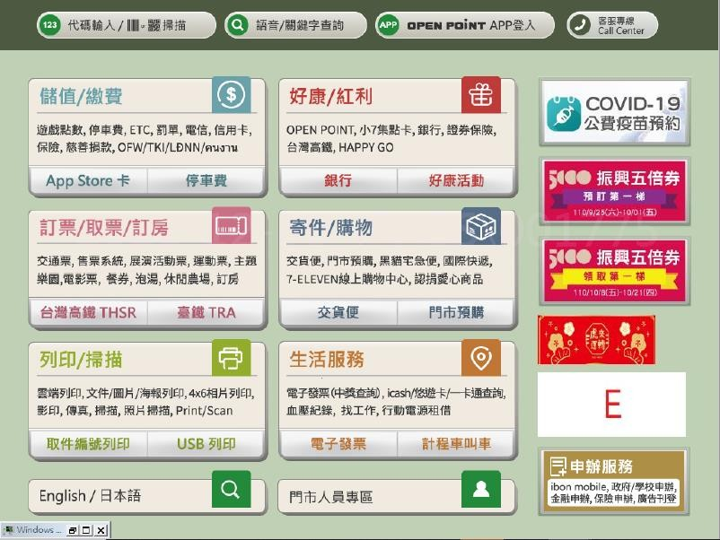
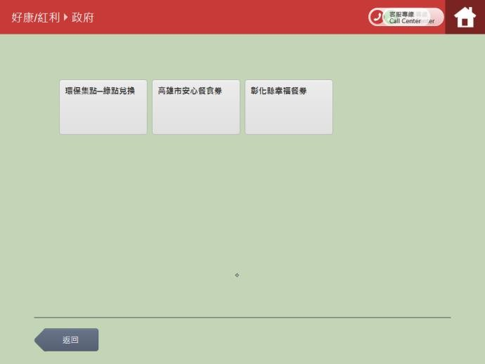
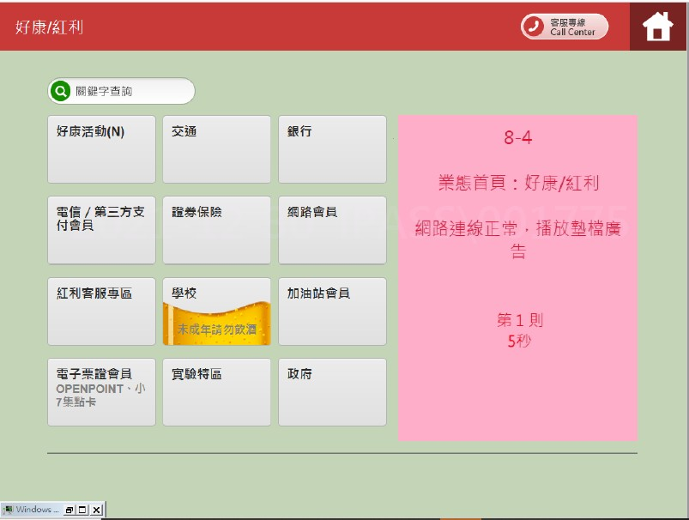
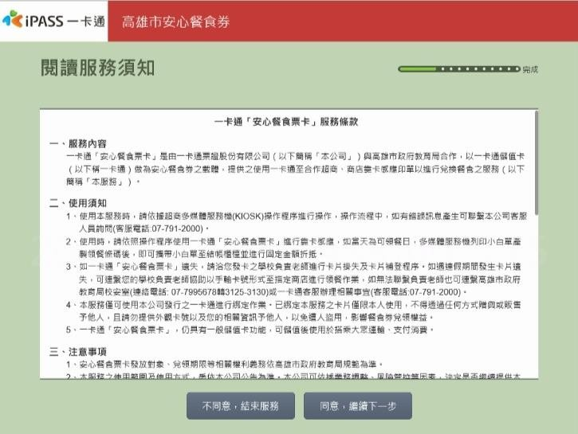
統一超商(7-11)KIOSK領取流程(1)
1.
iBON機台 首頁點選 好康/紅利
3.
點選彰化縣 幸福餐券
2.
點選政府
4.
同意一卡通 服務條款

Slide 7
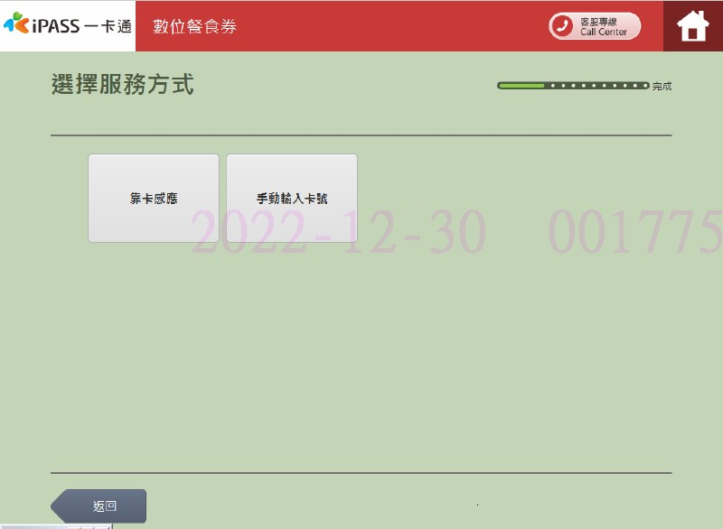
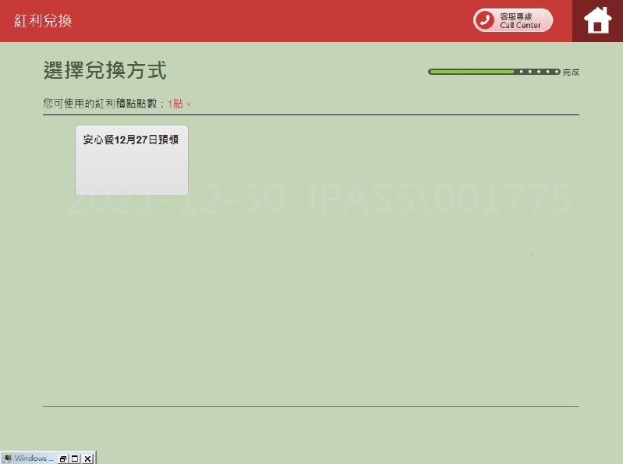
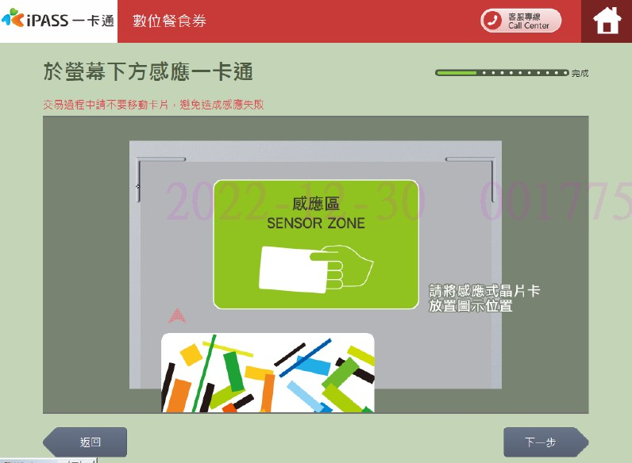
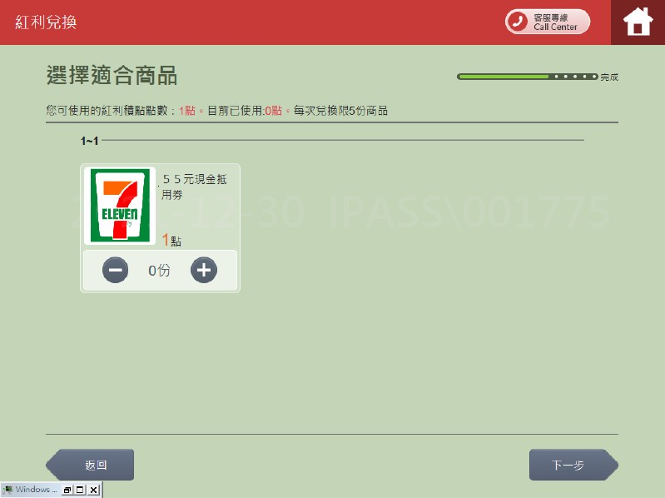
統一超商(7-11)KIOSK領取流程(2)
5.
7.
點選
點選當天 幸福餐券
靠卡感應
6.
將卡片置 於左側感 應區並點 選下一步
8.
點選+號選 擇 1 份，並 點選下一步

Slide 8
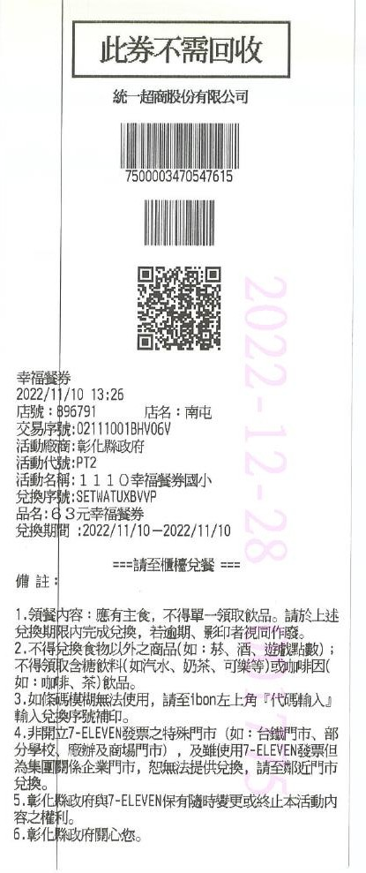
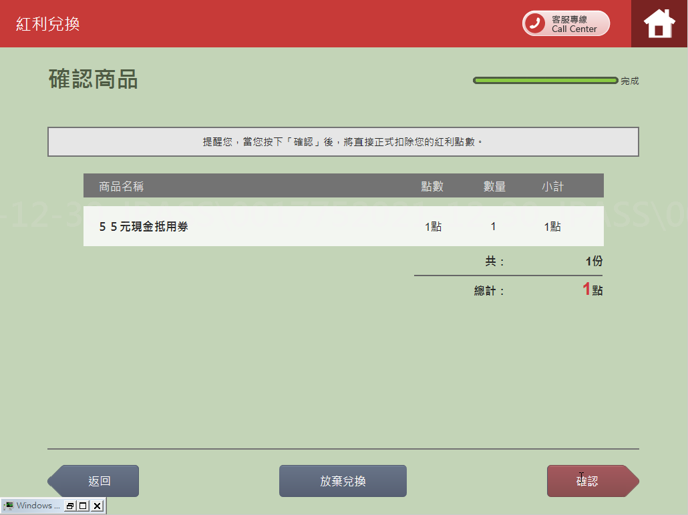
統一超商(7-11)領取流程(3)
9.
確認無誤後 點選確認
10.
取得小白單， 並攜帶小白單至 櫃台兌換餐點。
*超商小白單不必回收

Slide 9
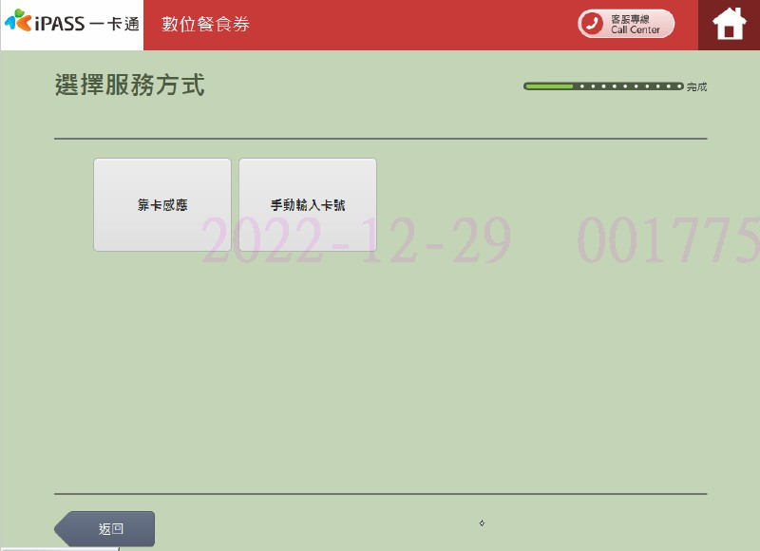
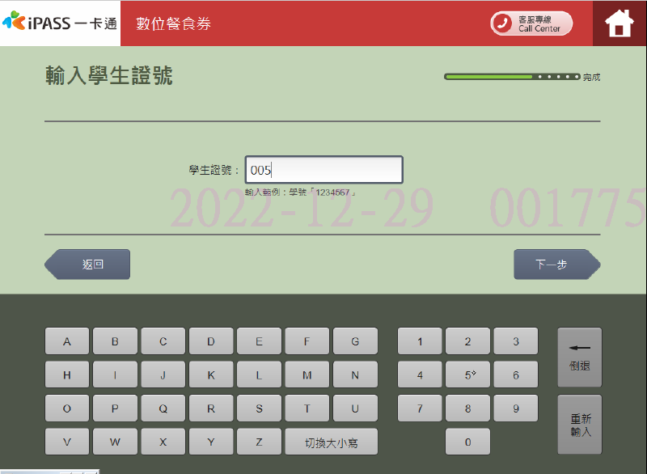
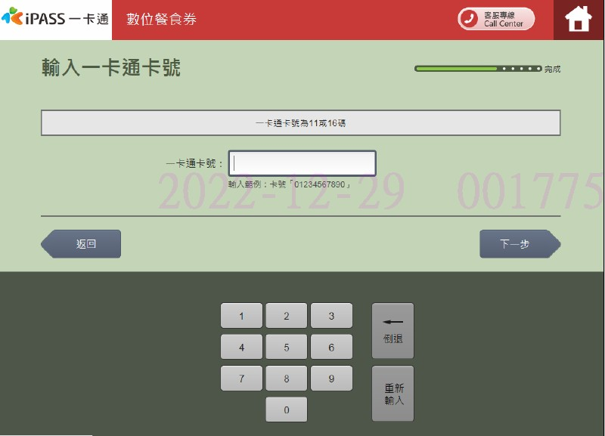
統一超商手輸卡號領取流程
5.
(接續上頁流程) 點選手動輸入 卡號
7.
輸入學生 證上之學 生證學號
6.
輸入卡片背面 之外觀卡號 (11或16碼)
8.
後續流程同 靠卡感應

Slide 10
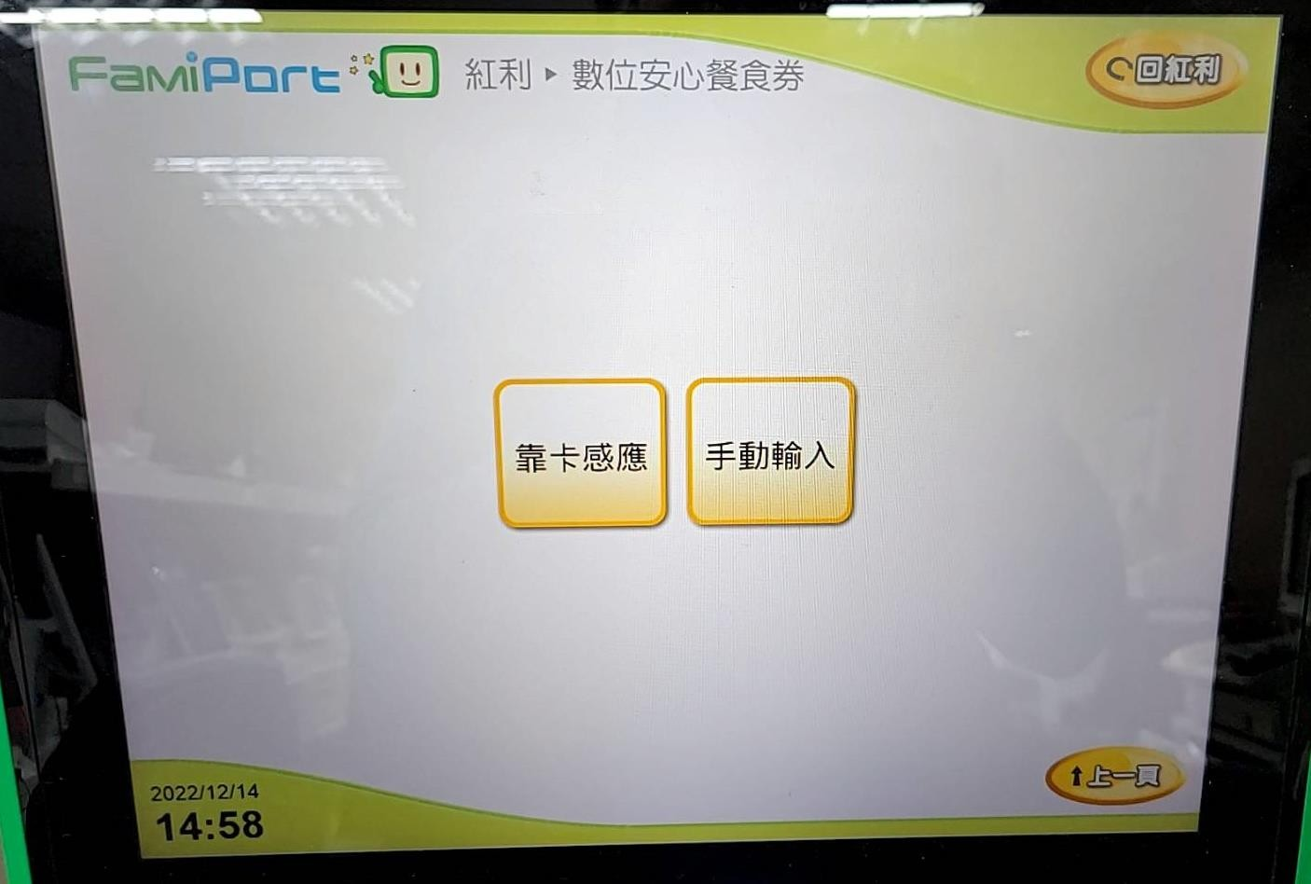
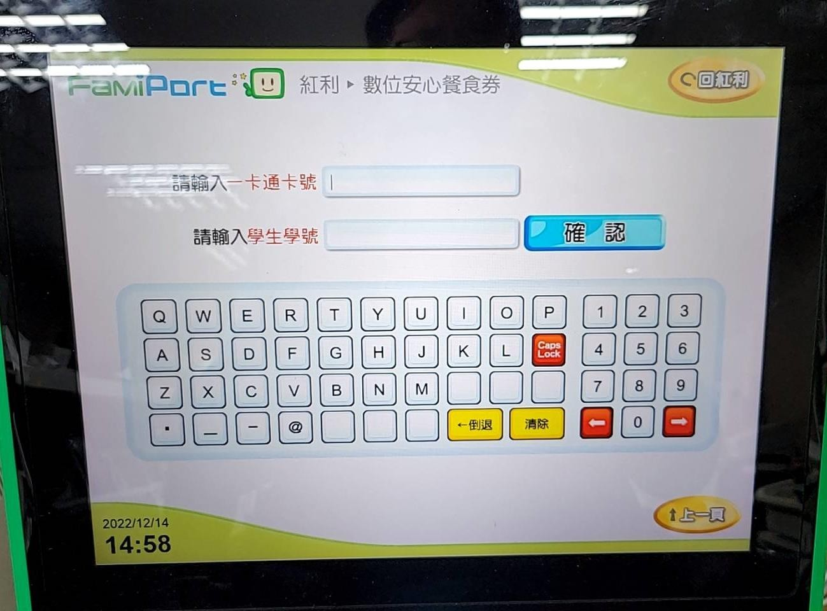
全家超商手輸卡號領取流程
1.
點選手動輸入
2.
輸入學生證上之卡 號及學號

Slide 11
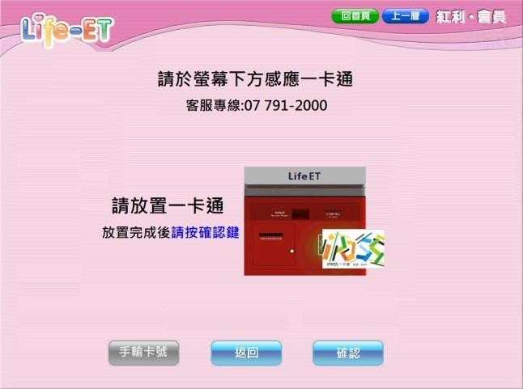
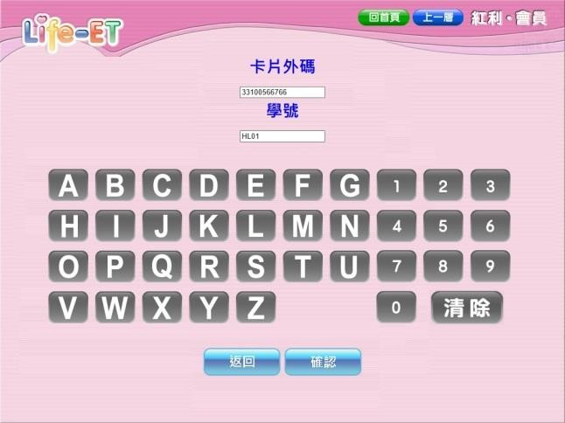
萊爾富超商手輸卡號領取流程
1.
點選手輸卡號
2.
輸入學生證上之卡 號及學號

Slide 12
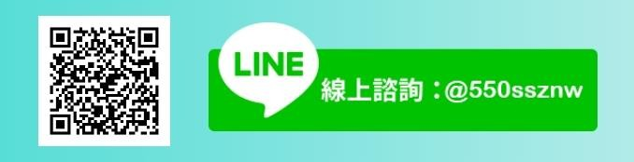
五大超商領取流程
超商領餐影片可參考: https://drive.google.com/drive/u/0/folders/1LFUr3fASk31GtbXyx DwHXa8PZu1AlRlx
詳細領餐步驟可參考教師手冊: https://drive.google.com/drive/folders/1wQCKJjRm259zb5VKoH 5NKEZkBfy1RQ8h?usp=sharing
一卡通客服專線：07-7912000 校園親師生平臺及APP客服
：
28

Slide 13
數位幸福餐劵 常見問題
Photo by Anh Nguyen on Unsplash
本
簡報內容為一卡通票證版權所有
，未經授權不得對外公佈或向第三方揭
示，如經發現本公司保留法律追訴權利

Slide 14
常見問題整理
領餐規則及系統設定
卡片功能
餐券補申請(臨時新增名單)
學生告知無法領餐
卡片掛失及補發
卡片異常處理
超商硬體問題解決辦法(卡紙、紙券用罄)
後台功能操作

Slide 15



常見問題處理 : 領餐規則(1)
[系統設定]
1、限當日領餐，領餐資格限當日 23:59 前領取完畢。
2、超過期限，沒有補領機制，請老師們詳加宣導。
3、於超商靠卡感應完，產製小白單後，如當日未在期限內完成兌 換，不補發兌餐。
4、如遇到超商設備問題導致逾期，請個案聯絡一卡通及教育處。
5、兌換交易完成後，不提供退、換貨服務。
6、可使用超商為全台之便利商店，部分特殊店鋪可能無法兌領， 請依超商公告為主。(如台鐵門市、部分學校、廠辦及商場店舖)
及雖使用超商發票但為集團關係企業門市。

Slide 16

常見問題處理 : 領餐規則(2)
[領餐商品限制]
、應有主食，不得單一領取飲品。
、不得兌換食物以外之商品(如:菸、酒、遊戲點數)。
、不得兌換含糖飲料 (如汽水、奶茶、可樂等)。
、不得兌換咖啡因飲品 (如:咖啡、茶)。

Slide 17
常見問題處理 : 卡片功能
1. 卡片於登錄為一卡通數位學生證後，除可至上述商店進行兌餐外， 仍可正常使用一卡通電子票證功能如交易、儲值、乘車等功能。

Slide 18



常見問題處理 : 餐券補申請
[新增餐券資格方式]
於校務系統新增學生資格。

Slide 19








常見問題處理 : 學生無法領餐原因
[優先確保領餐]
如學生反應無法領餐，寒假期間請學生至7-11、全家、萊爾富、OK使 用”手輸卡號、學號”方式領餐。
[機台卡紙或其他]
請參考補印小白單程序。
[超商機台問題]
請提供一卡通客服1.操作時間 2.卡片卡號 3.超商店名
[後台卡片設定]
確認學生之卡片狀態為”啟用”可使用期限為該學期寒假最後一天。
[後台行事曆設定]
確認學生是否是於寒假期間(1.20~2.15)進行靠卡領餐。

Slide 20
常見問題處理 : 為什麼店員告訴我沒有餘額
一卡通數位幸福餐券之發放方式是依據後台已開通之卡片資料 進行領餐資格設定，合作商店會根據一卡通告知可領餐與否進行
指定金額的折抵，故餐食卡本身不會因此產生金額，僅作為領餐 資格之辨識。
如學生不知如何使用，可明確告知欲使用彰化數位幸福餐券，並 請店員協助後續領餐流程。
如店員有服務不周或任何超商議題，請直接與一卡通Mike聯繫。 一卡通將與四大超商共同立案辦理。

Slide 21

常見問題處理 : 卡片遺失費用及領餐方式
如寒假期間學生發生卡片遺失，仍可以依手輸卡號、學號方式進行 領餐，但須支付工本費以完成卡片補發。
每張工本費為100元(含稅)，因卡片將作為數位學生證使用，請同學 務必妥善保管。(如擔心卡片遺失，可填寫至聯絡簿上)
[優先確保領餐]
如學生反應無法領餐，寒假期間請學生至7-11、全家、萊爾富、
OK使用”手輸卡號、學號”方式領餐。
學生卡號、學號資料可至校務系統及一卡通後台查詢。

Slide 22




常見問題處理 :卡片掛失及補發
[優先確保領餐]
如學生反應無法領餐，寒假期間請學生至7-11、全家、萊爾富、
OK使用”手輸卡號、學號”方式領餐。
[卡片掛失&補發]
請學生依彰化市親師生平台APP進行卡片掛失作業。
繳費完成後於10個工作天後寄送至學校。
[後台操作]
確認學生已遺失卡片，請學生盡速完成卡片掛失及補發，如學生不 願掛失則請老師進入後台進行卡片狀態調整(調整為遺失)。

Slide 23



常見問題處理 : 卡片異常
[優先確保領餐]
如學生反應無法領餐，寒假期間請學生至7-11、全家、萊爾富、
OK使用”手輸卡號、學號”方式領餐。
[卡片補發]
請學生先至其他超商靠卡使用，如確認卡片確實無法進行感應，至 超商回郵信封，將由一卡通盡速提供新卡片予學生，學生毋需繳交 卡片工本費及運費。
[後台操作]
確認學生新卡片資訊，並將舊卡片”移除”，新增新卡片號碼至餐 食券後台。
39

Slide 24
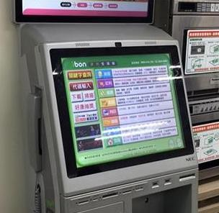
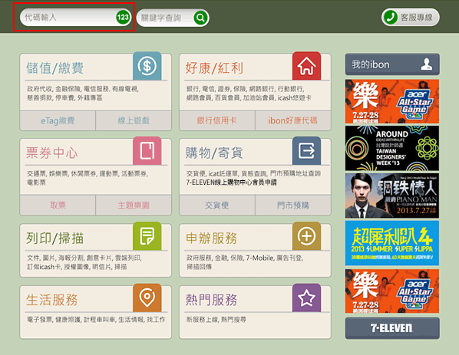
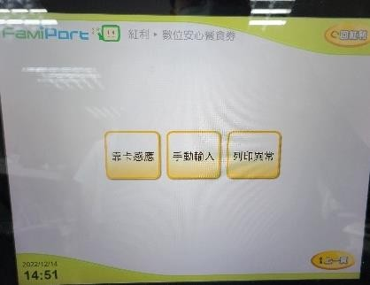
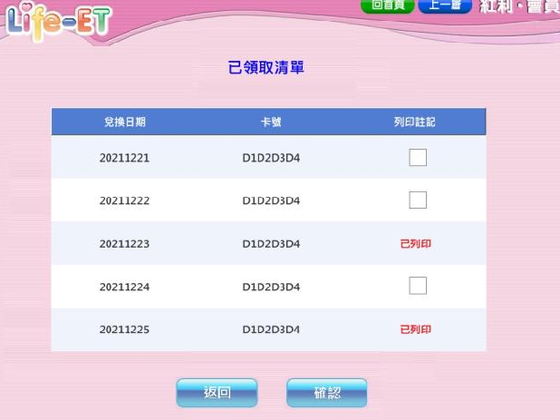
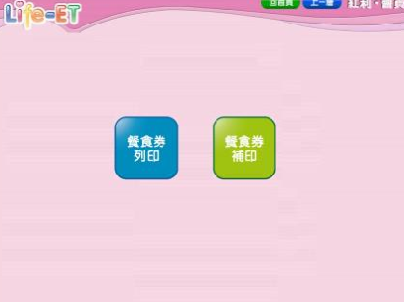
常見問題處理 : 卡紙/紙券用罄(1)
超商
小白單異常處理方式
使用iBON機檯旁之電話(如右圖紅框所示)
電話聯繫iBON客服人員
告知對方時間、位置(紅利>政府>彰化幸福餐券)
客服人員會提供一組兌換序號依畫面左上方進行輸入。
重新產製小白單。
7-11
如確認小白單異常:
點選紅利>數位餐食券>列印異常
依流程操作
選擇靠卡感應/手輸卡號、學號後繼續流程
小白單補印完成
全家
點選紅利>彰化幸福餐券>餐食券補印
依流程操作
點選要補印之餐券資料(依該兌換日期)
小白單補印完成
萊爾富
OK、楓康
櫃台直接兌餐，無須補印小白單。
40

Slide 25
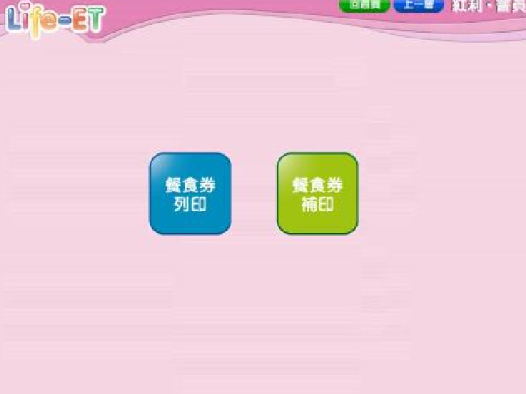
常見問題處理 : 卡紙/紙券用罄(2)

Slide 26
常見問題處理 : 後台操作
請參考教師手冊。 https://drive.google.com/drive/folders/1wQCKJjRm259zb 5VKoH5NKEZkBfy1RQ8h?usp=share_link
登入網址 : https://ft.i-pass.com.tw/#/login

Slide 27
數位幸福餐劵 懶人包
Photo by Anh Nguyen on Unsplash
本
簡報內容為一卡通票證版權所有
，未經授權不得對外公佈或向第三方揭
示，如經發現本公司保留法律追訴權利

Slide 28


五大超商領取流程及金額
A. POS領餐
1、7-11、全家、OK超商、楓康超市 :
使用已綁定之數位餐食卡，請超商店員協助靠卡感應領餐。靠卡感應後根據一卡通回傳的領餐資格結果進行金額折抵並完成領餐。
B. KIOSK領餐
7-11 : 好康/紅利 > 政府 > 彰化縣幸福餐券 > 依步驟進行操作> 取得兌餐小白單 > 至櫃台進行指定金額折抵
全家 : 紅利 > 數位餐食券 >彰化幸福餐食券 >依步驟進行操作> 取得兌餐小白單 > 至櫃台進行指定金額折抵
萊爾富 : 紅利‧會員 > 彰化縣幸福餐券> 依步驟進行操作> 取得兌餐小白單 > 至櫃台進行指定金額折抵
註: 彰化縣幸福餐券為靠卡感應使用金額折抵方式，並非使用卡片內的儲值餘額。
 | 7-11 | 全家 | 萊爾富 | OK | 楓康
國小可兌領金額 | 63元 | 63元 | 62元 | 66元 | 65元
國中可兌領金額 | 68元 | 68元 | 68元 | 72元 | 70元

Slide 29



Photo by Anh Nguyen on Unsplash
簡報結束 敬請指教
一起將愛心傳遞到每一位孩童上
本
簡報內容為一卡通票證版權所有
，未經授權不得對外公佈或向第三方揭
示，如經發現本公司保留法律追訴權利

